Slide 1

Par
Prince SIMBA ALIMASI
Raymond Birame DIAGNE
ECOLE SUPERIEURE POLYTECHNIQUE DE DAKAR
DEPARTEMENT GENIE INFORMATIQUE
Sujet :
Design Pattern Command
1

Slide 2
Plan
Introduction
Contexte
Problématique et objectifs
Implémentation
Conclusion

Slide 3
Contexte

Slide 4
Contexte
Famille des Design Patterns de Comportement :
Portent sur l’utilisation d’algorithmes et sur l’affectation de responsabilités aux objets.
En ce sens, Ils simplifient les processus complexes de commande et de contrôle.

Slide 5
Problématique et Objectif

Slide 6
Problématiques
Il peut arriver qu’on a besoin d’encapsuler des commandes ou requêtes dans d’autres commandes ou requêtes afin de permettre d’émettre des requêtes sur un objet dont les caractéristiques et les fonctions sont inconnus.
Cela peut se produire lorsque :
Un historique des demandes est nécessaire,
Vous avez besoin d'une fonctionnalité de rappel,
Les demandes doivent être traitées à des moments différents ou dans des commandes de variantes;
L'invocateur doit être découplé de l'objet qui gère l'invocation.

Slide 7
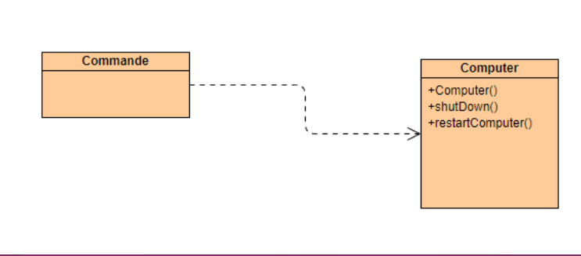
Problématiques

Slide 8
Objectif
L’objectif du pattern COMMAND est d’encapsuler une requête dans un objet de manière à pouvoir stocker une liste de requêtes, les tracer et permettre des opérations réversibles

Slide 9
Solution
La personne actionne l’invoqueur de son ordinateur, ici c’est un switch.
La commande concrete « RestartCommand» ou « ShutDownCommand » est éxécutée.
Cela permet ensuite d’invoquer les methodes ShutDown et Restart du computer .
L’encapsulation permet de le faire fonctionner sur n’importe quel objet qui aurait une méthode Restart et ShutDown

Slide 10
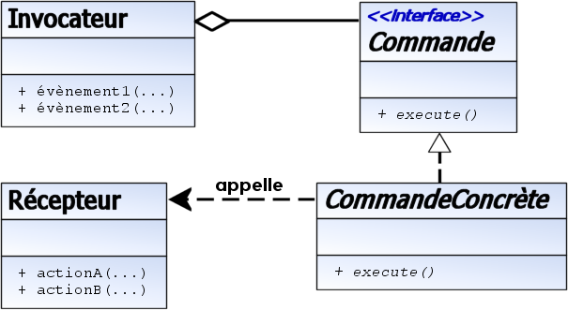
Solution

Slide 11
Solution
Commande : Définit l’interface d’une commande
CommandA et CommandB : implémentation d’une. Chaque classe implémente la méthode exécuter , en appelant des méthodes de l’objet récepteur
Invoqueur : déclenche la commande . Il appelle la méthode exécuter d’un objet Commande
Récepteur : Reçoit la commande et réalise les opérations associés. Chaque objet a son récepteur
Client : Configure le lien entre les objets Commande et Récepteur

Slide 12
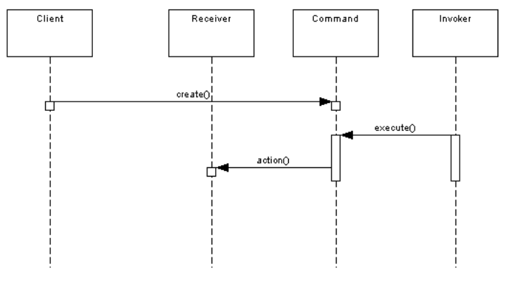
Solution

Slide 13
Implémentation

Slide 14
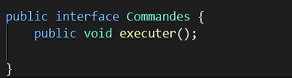
Implementaion
  Nous allons d'abord créer notre interface de commande :

Slide 15
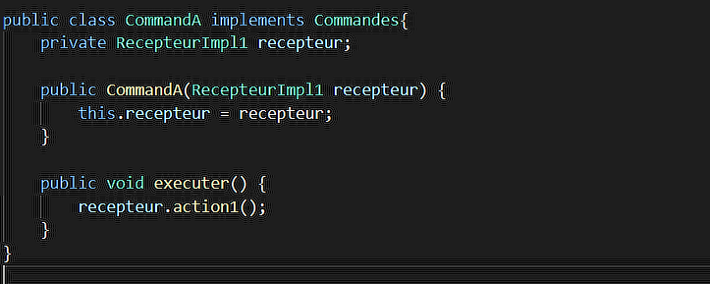
Implementaion
  Créons maintenant trois commandes concrètes commande A:

Slide 16
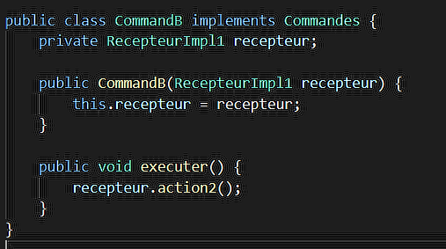
Implementaion
  Créons maintenant trois commandes concrètes commande B :

Slide 17
Implementaion
  Créons maintenant trois commandes concrètes commande C :

Slide 18
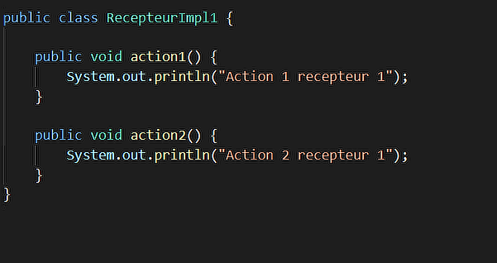
Implementaion
  Configurons nos classes de récepteur 1 :

Slide 19
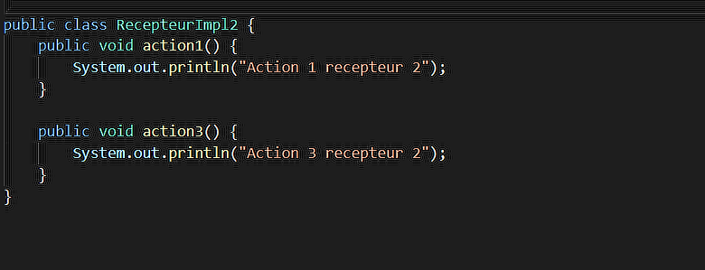
Implementaion
  Configurons nos classes de récepteur 2 :

Slide 20
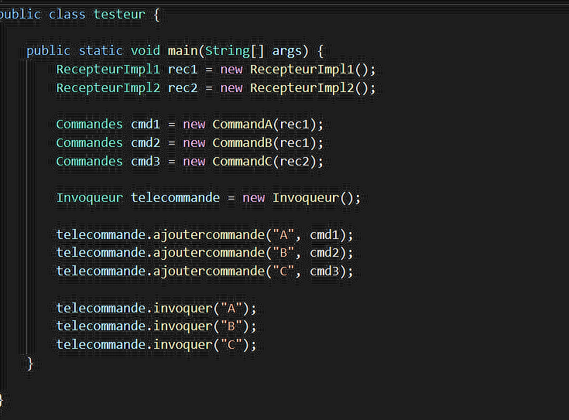
Implementaion
  Enfin, nous allons configurer un client pour utiliser l'invocateur :

Slide 21
Conclusion
29

Slide 22
Merci!
.

